Slide 1

DATOS HISTÓRICOS
DEL BITCOIN

Slide 2
INTRODUCCIÓN
Las criptodivisas han sido uno de los mercados emergentes más atractivos en los últimos años.
Bitcoin ha ganado una popularidad indiscutible como activo financiero en cualquier cartera diversificada y su crecimiento ha sido enorme.
Vamos a sumergirnos en su evolución a lo largo de los años, analizando los datos históricos de su cotización.
1 - Análisis de diferentes temporalidades.
2 - Halving y su evolución posterior.
3 - Rentabilidades evitando meses EV- y EV+
4 - Cruce de medias y su rentabilidad.

Slide 3
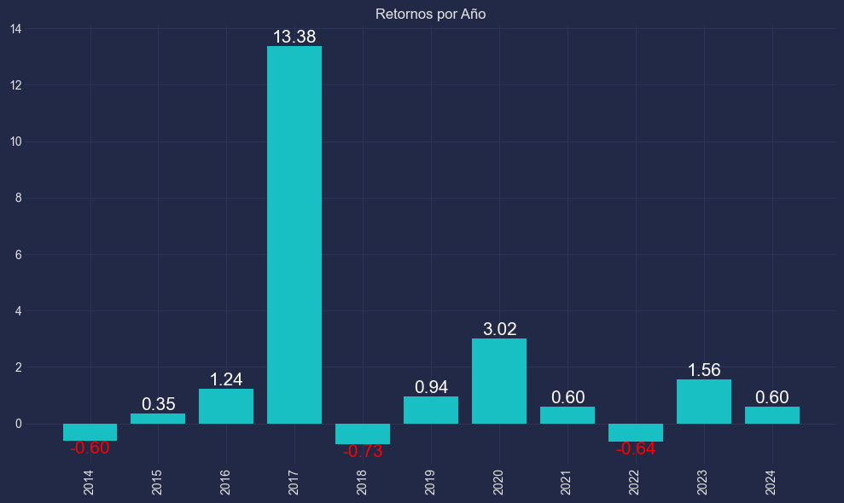
TF Anual
672% - Media de retorno anual desde 2012
203 % - Media de retorno anual sin 2015
76 % Media de retorno anual desde 2018
Reducción de los retornos
Reducción de la volatilidad
Ciclos de tendencia alcista clara

Slide 4
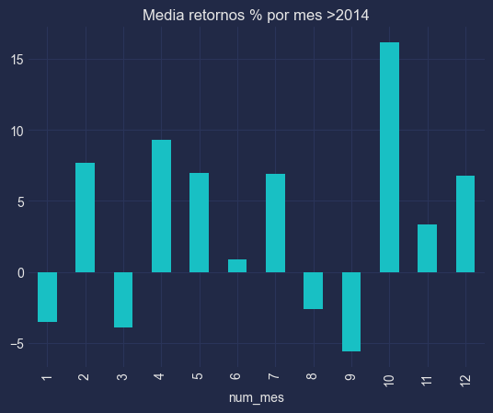
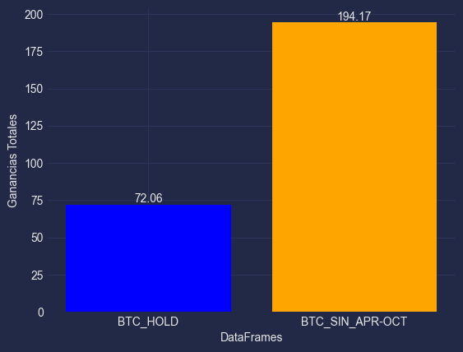
TF Mensual
Meses claramente perdedores.
Uptober
Rentabilidad evitando meses EV-

Slide 5
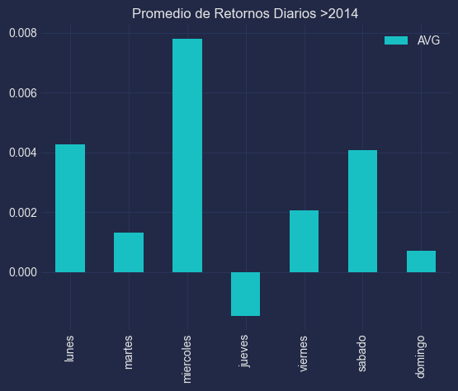
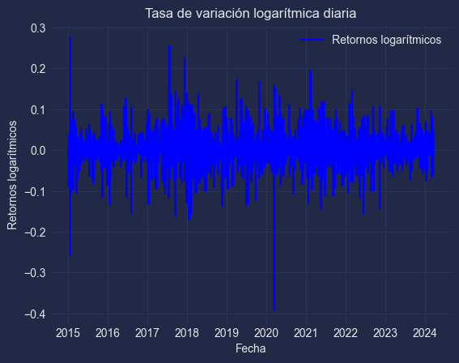
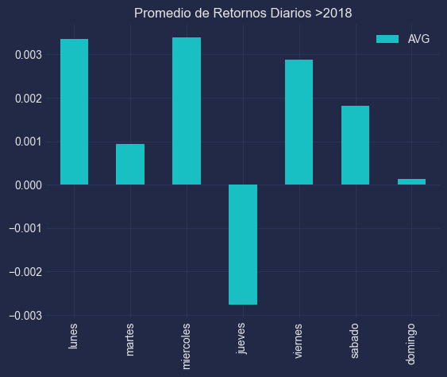
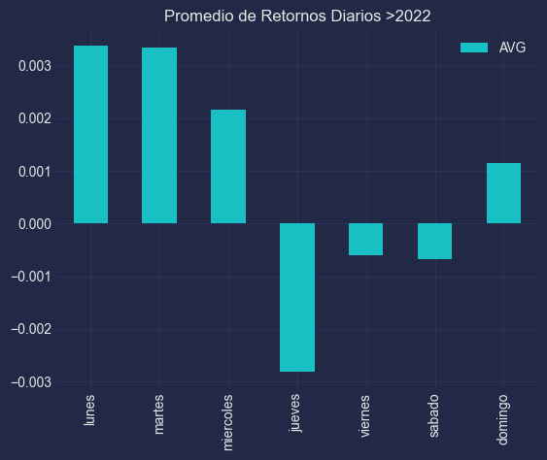
TF Diario
Escogiendo las rentabilidades realizadas por días podemos ver como el jueves es un claro dia EV -

Slide 6
HALVING
En el mes del segundo halving el bitcoin tuvo un movimiento del -9.05 % y en los siguientes dos años fue de 298.1 %
En el mes del segundo halving el bitcoin tuvo un movimiento del 18.84 % y en los siguientes dos años fue de 199.38 %

Slide 7
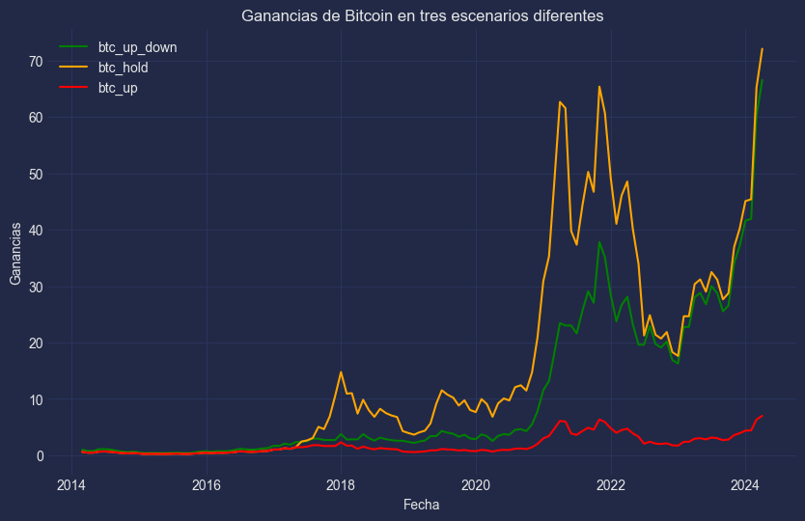
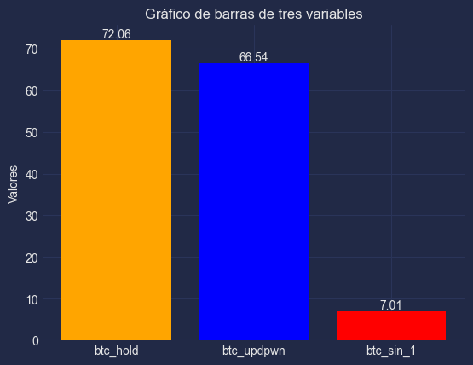
RENTABILIDAD EVITANDO MEJORES/PEORES MESES
La muestra tiene un total de 123 entradas y quitamos los 5 mej y 5 peor dias

Slide 8
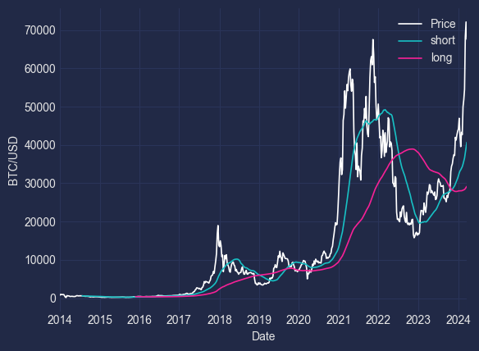
Estrategia Cruce de Medias
10-04-2016 | 419
15-09-2023 | 10309
12-11-2023 | 35042
13-01-2019 | 3985
10-07-2022 | 20215

